Slide 1
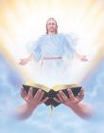

Apocalipsis: una carta de amor y esperanza

Slide 2
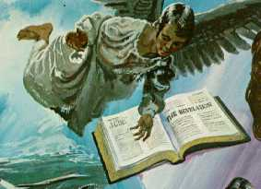
^{La} revelación de Jesucristo, que Dios le dio, para manifestar a sus siervos las cosas que deben suceder pronto; y la declaró enviándola por medio de su ángel a su siervo Juan.
APOCALIPSIS 1:1

Slide 3
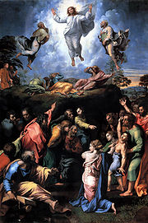
Antes de su ascenso al cielo, los discípulos le preguntan a Jesús: “Señor, ¿restituiràs el reino a Israel en este tiempo? (Hechos 1:6)
El contestó: “No os toca a vosotros saber los tiempos o las épocas que el Padre puso en su sola potestad”. Con estas palabras Jesús les quiso decir: “Mi Padre no me lo ha revelado todavía”.

Slide 4

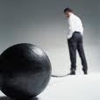
¿Cual era la mayor prioridad para los discípulos?
Según ellos, la mayor prioridad era quitarse el yugo romano de encima.
Según Dios ¿qué era lo más importante?
Para usted ¿qué es lo más importante? (Léase Mat:6:33).
Quitarse la esclavos de Roma
Quitarnos la esclavitud del pecado.

Slide 5
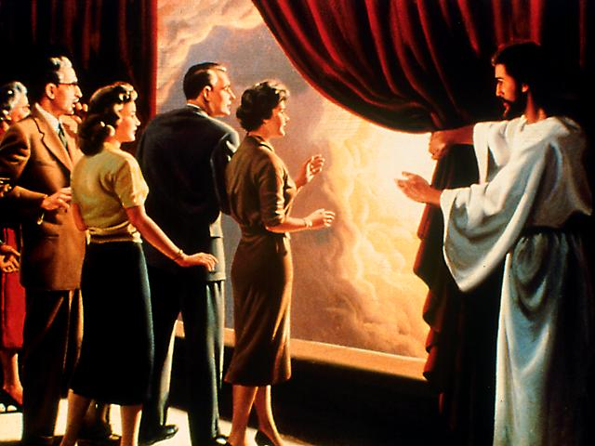
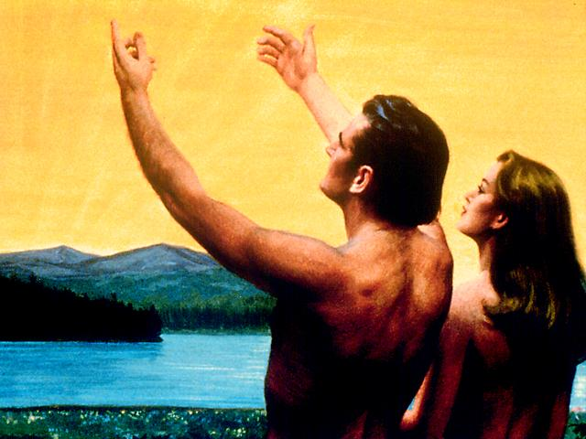
Pero 65 años después, Apocalipsis 1:1 dice: “La revelación de Jesucristo que Dios le dio para mostrar a sus siervos las cosas que deben suceder pronto”.
Para entender esto retrocedamos más de 6100 años hasta el Edén, y notemos algo muy importante.
Antes del pecado Dios hablaba con el hombre cara a cara, lo que quiere decir que Adán veía a Dios, y este era su mayor gozo.

Slide 6

Note que Dios quiere compartir este mensaje exclusivamente con sus “siervos”, y sus siervos es alguien que le sirve.
Y ?Quien es el que le sirve?
El que le sirve , es aquel que forma parte de su iglesia, la cual esta formada por los que decidieron hacer la voluntad de Dios.

Slide 7

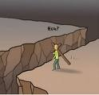
El pecado impidió que el hombre volviera a ver a Dios
“Entonces oyeron el andar de Dios el Eterno, que se paseaba por el huerto a la brisa del atardecer …Y se escondieron de su presencia” (Génesis 3:8).
El texto nos da a entrever que el pecado sucedió por la mañana.
Nótese el cambio. “Lo oyeron”, más no lo vieron.

Slide 8
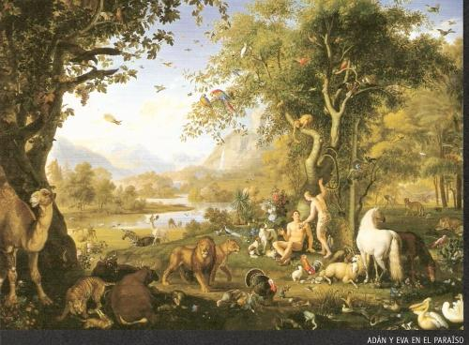
El texto nos dice que el hombre después de pecar ya no sintió gozo ni deseo de hablar con su Creador porque “el hombre y su esposa se ESCONDIERON DE SU PRESENCIA entre los árboles del huerto” (Gèn.3:8).

Slide 9
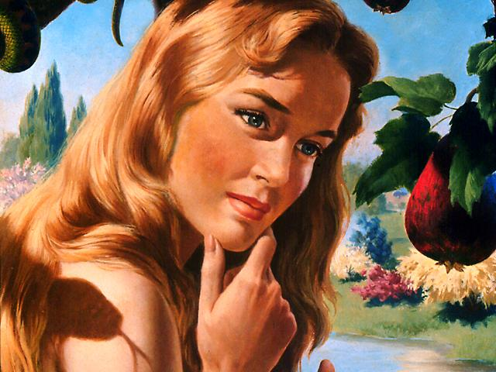
Fue creado con libre albedrio
Alguien me preguntaba: ¿Dios porque no impidió que pecaran?
Sencillamente, porque el hombre fue creado con libre albedrio.
Dios solamente les dice: de este fruto no “comerás”. Nótese que Dios no esconde el árbol ni les amarra las manos, si lo hubiera hecho les hubiera impedido que usaran su libertad.

Slide 10
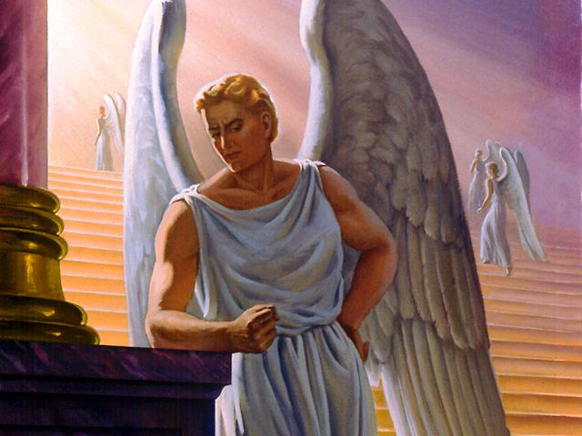
¿Qué haría Dios, les pagaría con la misma moneda?
Pero Dios movido por su inmenso amor hacia sus hijos, que habían sido creados a su “imagen” y “semejanza”, en lugar de rechazarlos también, tenía un plan trazado desde la eternidad para recuperar al hombre de las garras de Satanás.

Slide 11
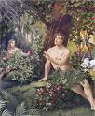
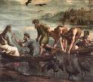
Pero la pregunta es: ¿Cuál sería el medio escogido por Dios para poner en ejecución dicho plan y recuperar al hombre?
¿Quién sería el que lo estaba llamando: “Adán donde estas?”
Leamos algunos textos para saber quien era el designado y quien lo estaba llamando, (Lucas 19:10). Jesús dijo: “Porque el Hijo del hombre vino a BUSCAR y a SALVAR lo que se había perdido”.

Slide 12
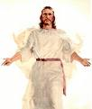
Juan 14:6. Jesús respondió: “Yo Soy el camino, la verdad y la vida. “Nadie viene al Padre sino por mi”
Jesús nos está diciendo que Él es el único medio establecido por el Padre para llevarnos de regreso a Él.

Slide 13

Génesis 28:12. Jacob soñó. Vio una escalera apoyada en tierra, y su cabeza tocaba el cielo, ángeles de Dios subían y descendían por ella.

Slide 14
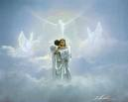


Encuentra lo perdido
Analicemos estos versículos.
1) El Hijo del hombre es Jesús. Dice que vino a buscar lo que se había perdido.
2) Jesús dice: “Nadie viene al Padre sino por mí”.
3) Por lo tanto, la escalera que vio Jacob en sueño era un símbolo de Jesús que unía la tierra con el cielo es decir con el Padre.
Une la tierra con el cielo
Con su muerte pagó nuestra deuda

Slide 15
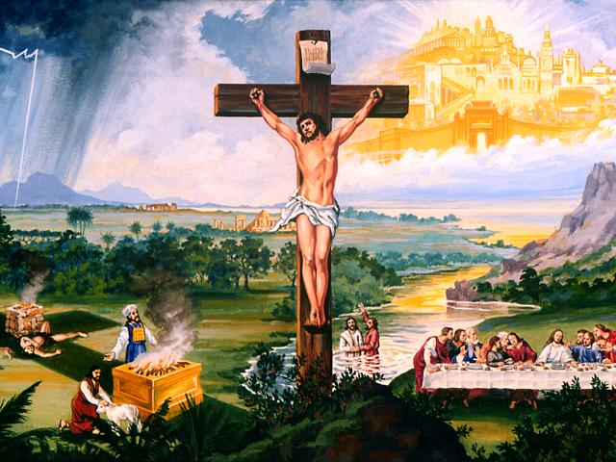
El plan de salvación en símbolos, desde el Edén hasta la cruz.
Esto nos quiere decir que el que estaba llamando “Adán”, no era otro sino Jesús, el que lo creó, y se inclinó tomando ese puñado de tierra en sus manos y lo modelo hasta darle fona de tal manera que se pareciera a Él.
El mismo que vendría 4.000 años después a continuar con la búsqueda iniciada con Adán, hasta derramar su sangre en la cruz por toda la raza humana.

Slide 16
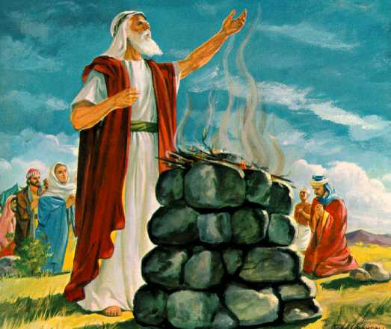
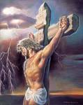
Pero mientras que Jesús venía, Adán y todos los hombres del Antiguo Testamento SI QUERÌAN SALBARSE, tendrían que sacrificar un cordero en demostración de su fe, como símbolo de su salvador (Gèn.3:21).
Los sacrificios eran un símbolo de Cristo

Slide 17
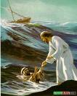
Ya vimos que el medio escogido para salvarnos de la muerte eterna fue Jesús, Él “HIJO DE DIOS, el mismo que nos CREO” Cristo Jesús (Colosenses 1:16).

Slide 18
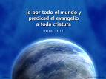
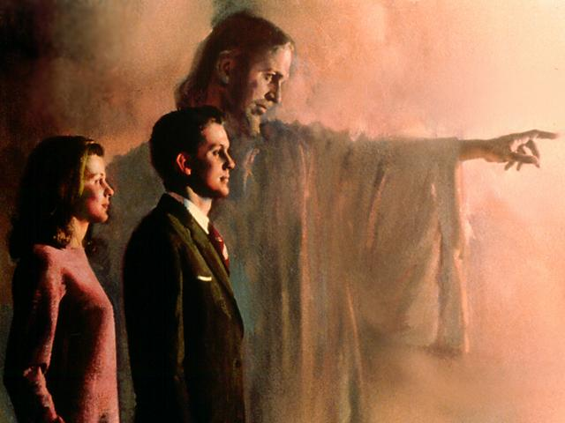
¿Cuándo Jesús regreso al cielo a quién dejo comisionado para que continuara con la obra de buscar lo que se había perdidos?
A la iglesia. Mateo 28:19.

Slide 19
La encargada para continuar con la obra de buscar a los perdidos por medio de la predicación del Evangelio fue la Iglesia.

Slide 20

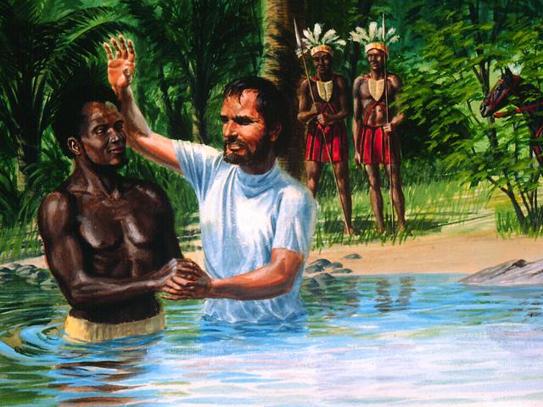
Dios comisiona a Jesús, Jesús al ángel y este a Felipe.
Recordemos que Dios no pasó por alto a la iglesia cuando hubo la necesidad de predicarle el Evangelio al etíope, Dios bien podría haber utilizado al ángel para que hiciera directamente esta obra, pero llamó a Felipe en representación de la iglesia para que lo realizara, recordemos que Jesús los había comisionado para eso (Léase por favor Hechos 8:26-38).
Y Felipe bautiza al etíope.

Slide 21
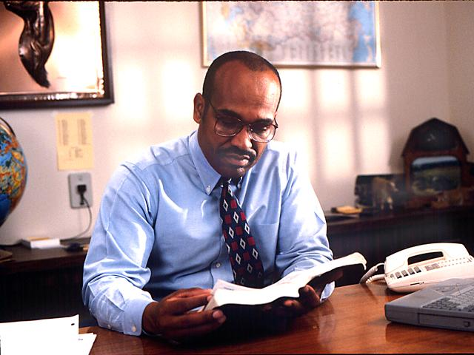
Usted dirá, ¿pero esto qué tiene que ver con Apocalipsis 1:1?
Precisamente, esto que acabamos de estudiar nos ayuda a entender el tema de Apocalipsis, que estamos estudiando.

Slide 22
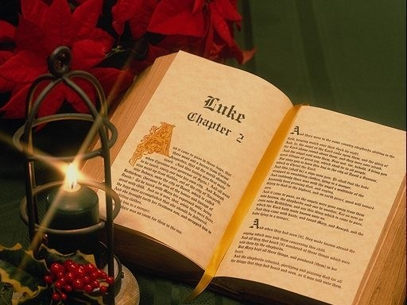
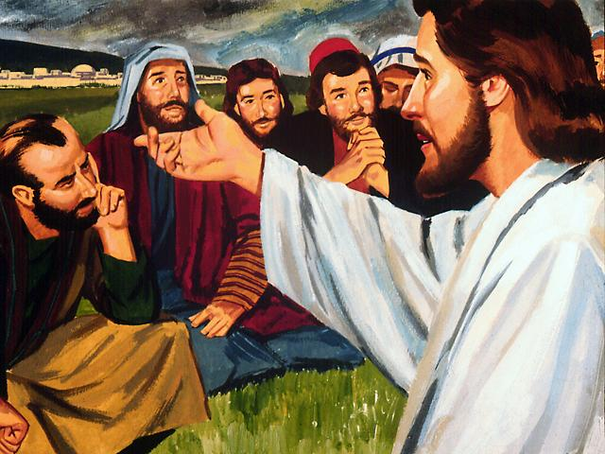

Dios no cambia su Santa Palabra
Él Señor había dicho en el Salmo 89:34: “No violaré mi pacto, ni CAMBIARÈ lo que ha salido de mis labios”.
Como también dice en Números 23:19. “Dios no es hombre para que MIENTA, ni hijo de hombre para que se ARREPIENTA. Cuando él dice algo lo REALIZA. Cuando promete algo lo CUMPLE”.
Por lo tanto, a los que Él Padre había comisionado para la gran obra de salvar al hombre de las garras de Satanás, tenían que cumplir con su misión, Jesucristo y su iglesia.
Dios comisiono a Jesús
Y Jesús a su iglesia

Slide 23
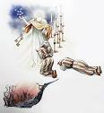
¿Como sabemos que Juan no se guardó el mensaje para si sino que lo comunicó a la iglesia?
Porque Apoc.1:1 solamente dice: “La revelación de JESUCRISTO que DIOS le dio … Y lo declaró, enviando su ÀNGEL a su siervo JUAN”.

Slide 24
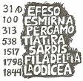
Leamos Apoc.1.11. Jesús le dice directamente a Juan: “Escribe en un libro lo que veas, y envíalo a las siete iglesias”.

Slide 25
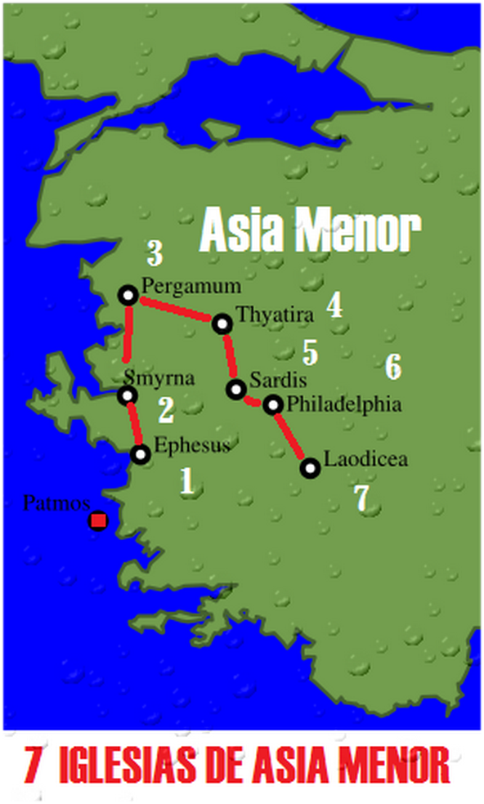

Slide 26

¿Como sabemos que la iglesia tampoco se guardo para si la revelación?
Leamos Hechos 8:4- “Pero los que fueron esparcidos, iban por todas partes anunciando la Palabra

Slide 27
REPASEMOS EL METODO QUE UTILIZA DIOS SIN VIOLAR SU PALABRA DEL SAL.89:34
El Padre le revela su voluntad a Jesucristo.
Jesucristo comisiona al ángel
El Ángel a Juan
Juan a la iglesia
La iglesia lo dice al mundo

Slide 28
Para reflexionar
Notemos que inmediatamente que Jesucristo lo sabe se lo dice al ángel. El ángel a Juan y Juan a la iglesia. Por lo tanto, ellos cumplieron con su responsabilidad.
La pregunta es: ¿Y nosotros estamos cumpliendo con nuestro deber?
Recordemos la pregunta que le hizo Dios a Caín: “¿Dónde está tu hermano Abel?” (Génesis 4:9)

Slide 29


El (o sea Juan) ha testificado de todo lo que vio; a saber, de la Palabra de Dios y del testimonio de Jesucristo.
^{Y} dice: ³Bienaventurado el que lee, y los que oyen las palabras de esta profecía, y guardan las cosas en ella escritas; porque el tiempo está cerca. Apocalipsis 1:2-3.

Slide 30
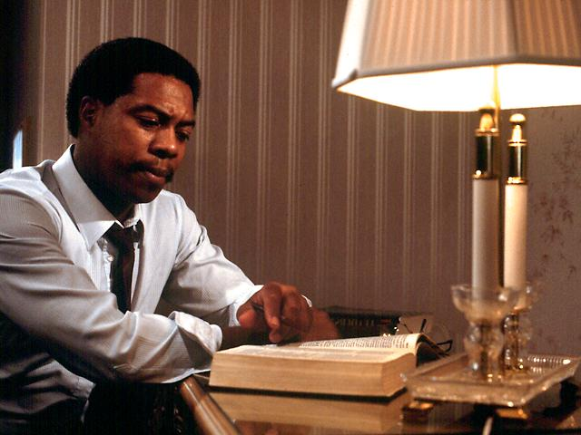


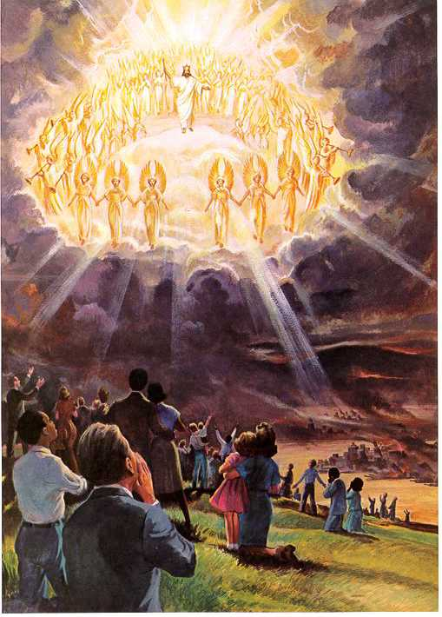
Ciertamente es de suma importancia prestar atención a las palabras del apóstol Juan cuando dice cuatro puntos básicos:
1) Dichoso el que LEE las palabras de esta profecía.
2) Dichosos los que OYEN.
3) Dichosos los que GUARDAN lo que está escrito en ella, porque el TIEMPO ESTÀ CERCA.

Slide 31

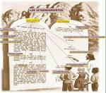
Muchos asisten a la iglesia
Bien sabe el apóstol que muchos son los que leen y escuchan la predicación del mensaje de Apocalipsis.
Pero muy pocos están dispuestos a OIR y menos a OBEDECER aun cuando saben que el “Tiempo esta cerca”.
Pocos obedecen

Slide 32
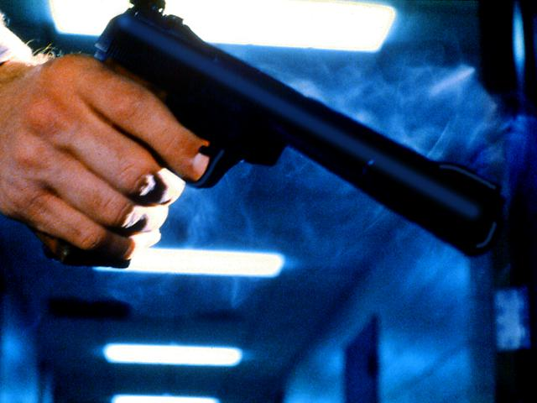
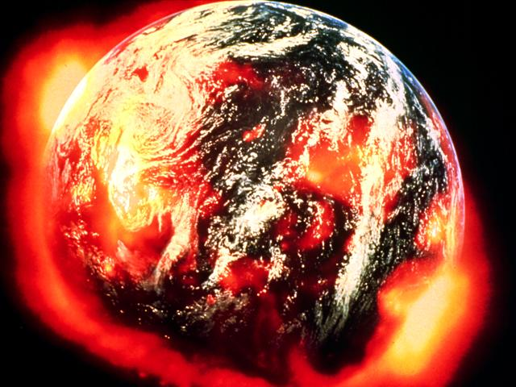
Atracos, R. global y muchas más.
Estimado hermano, Él Señor dijo que antes de su venida sucederían ciertas cosas, las cuales ya se han cumplido, por favor lea (Mateo 24 y Lucas 21).
¿Qué espera usted para rendirse a los pies de Jesús? Él le ama y desea que usted sea salvo.
Por lo tanto, entreque su vida a Jesús.

Slide 33
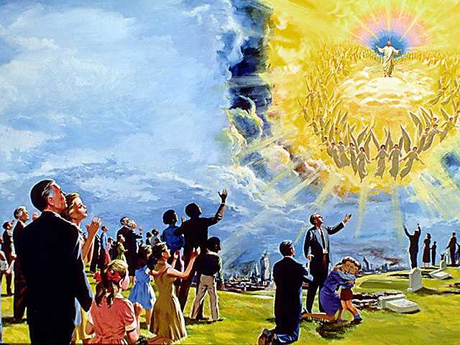
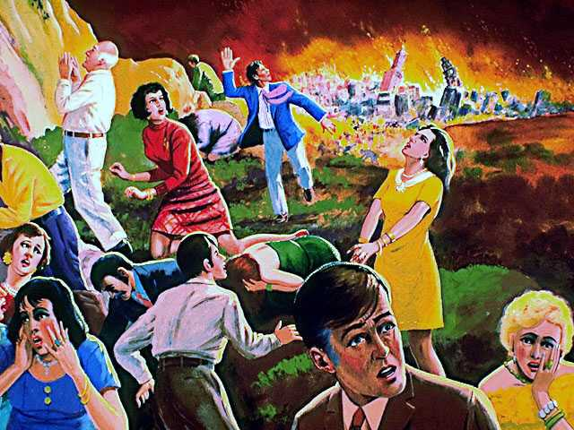
Observe bien las imágenes y analice la actitud de los dos grupos de personas, unos de gozo y otros de terror, porque aunque oyeron la invitación postergaron su decisión.
¿En cual de los dos desea estar usted en ese día?
Es muy fácil decidirse por Dios y ser salvo.

Slide 34

Apocalipsis, el último libro de la Biblia, escrito por el apóstol Juan en la Isla de Patmos en el año 96 d.C. Cundo se encontraba preso por predicar el mensaje de salvación (1:9).

Slide 35
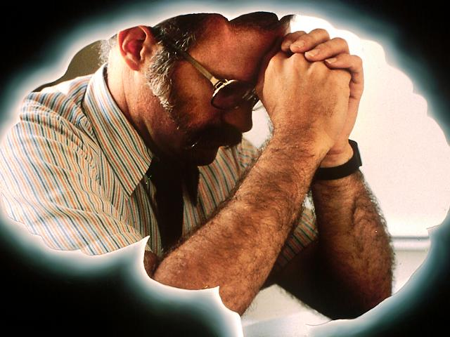
Posiblemente Juan estaba adorando a Dios “En un día del Señor” como el mismo lo dice (Apoc.1:10).
¿Pero qué día era “día del Señor?
Jesús dijo que él era el “Señor del sábado” (Marcos 2:28). Así que Juan santificaba el sábado como “día del Señor” aún en medio de las dificultades como era la prisión.

Slide 36

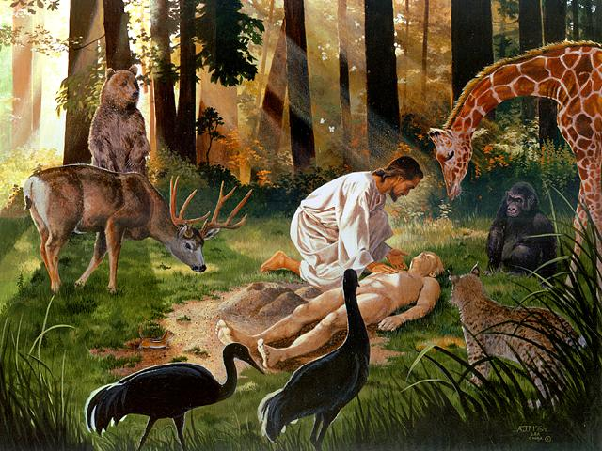
Contraste entre Génesis y Apocalipsis
Apocalipsis generalmente ha sido contrastado con Génesis, el primer libro de la Biblia.
En Génesis Cap.1, aprendemos que Dios es el originador de todo cuanto existe, más no se nos habla de evolución.
En el Cap.2, se nos habla de la forma como fue creado el hombre directamente de las manos de Dios, y no se nos dice que procede del mono etc. Se nos habla del Edén y la prohibición de no comer del árbol de la ciencia del bien y del mal.
En el Cap.3 aparece en la escena Satanás induciendo al hombre a desobedecer a Dios; y con la desobediencia de Adán entraron a la raza humana el pecado el dolor y la muerte y se prohibió el acceso al árbol de la vida.

Slide 37

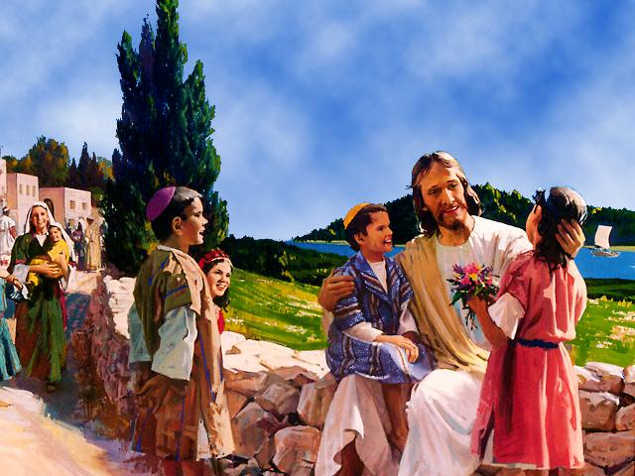

En Apocalipsis 20, vemos que Satanás y sus obras son condenadas, el pecado el dolor y la muerte desaparecen para siempre en el lago de fuego junto con los que no quisieron salvarse.
En el cap.21 y 22, Dios crea nuevas todas las cosas, el árbol de la vida es restaurado en la nueva tierra; y quienes hayan creído en el Salvador anunciado en (Juan 3:16) son salvos, y viven en la tierra renovada libres le pecado por tola la eternidad.

Slide 38
El título del libro es Revelación de Jesucristo. La palabra "revelación" proviene de la palabra Gr. Apokàlupsis, que quiere decir “descubrimiento”, “quitar el velo”, “revelar.

Slide 39

Aquí vemos a Cristo en toda Su gloria como El es verdaderamente, Creador y Señor del cielo y de la tierra.

Slide 40
En lugar de enfocarse en las interpretaciones del hombre, podemos poner nuestros “ojos fijos en Cristo”, como dice Hebreos 12:2, que es la Persona central del libro.
El es digno de ser adorado y servido con todo nuestro ser.

Slide 41
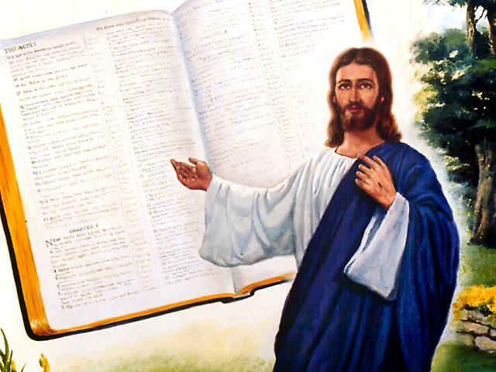
Quizás no sepamos exactamente cuándo se lleven a cabo los eventos de Apocalipsis, pero podemos estar seguros que todo lo escrito es verdadero y cierto, porque el que está hablando es nada menos que el “Testigo Fiel y Verdadero”, él mismo que dijo: "El cielo y la tierra pasarán, pero mis palabras no pasarán" (Mateo 24:35).

Slide 42
Nuestro deseo es que este estudio bíblico lleve nuestros corazones a Cristo, el “Autor y Consumador de nuestra fe”.
Ojalá nuestra respuesta al llamado de Jesús sea el de adorarle y que le sirvamos de todo corazón.
No te olvides que el libro de Apocalipsis no es otra cosa que un mensaje de amor de Cristo hacia su iglesia, que nos dice:
NO TE DESANIMES, YA CASI LLEGAMOS

Slide 43
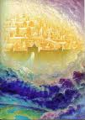
PORQUE DIOS DESEA COMPARTIR SU REINO CON NOSOTROS NOS DICE:
Dichoso el que lee las palabras de esta profecía, y dichosos los que la oyen, y guardan lo que esta escrito en ella, porque el tiempo esta cerca.

Slide 44
Deseo que este tema haya sido de bendición para su vida espiritual, y espero su opinión, no dude en escribir al correo “todoesjesus @hotmail.com temas de fe”.

